Slide 1
Jesucristo, gracia ambulante de dios

Slide 2
Un nuevo comienzo
Este es el árbol genealógico de la raza humana. Dios creó la raza humana a su semejanza, con naturaleza semejante a la suya.
Dios creó macho y hembra y los bendijo, la raza humana como un todo. (Gen. 5.1.2)
Jesús, hijo de José, hijo de Eli ... hijo de Enós, hijo de Siete, hijo de Adán, hijo de Dios.
(Lucas 3.23,38)

Slide 3
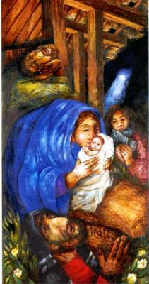
“Jesucristo, nacido de mujer”
Sieger Köder
Notes:
Maria inclui o homem e o dignifica na concepção do filho
Jesus dignifica a mulher por nascer dela
A maternidade passa a ser bênção novamente, e não apenas causa de dores
A promessa de esmagar a serpente pela descendência começa a se cumprir no ventre de uma mulher

Slide 4
María incluye al hombre y lo dignifica en la concepción del hijo
Jesús dignifica a la mujer por nacer de ella
La maternidad pasa a ser bendición nuevamente, y no sólo causa de dolores
La promesa de aplastar la serpiente por la descendencia comienza a cumplirse en el vientre de una mujer

Slide 5

Mulheres na genealogia de Jesus:
Eva...
Sara
Rebeca
Lea
Tamar
Raabe
Rute
Bate Seba, mulher de Urias

Slide 6
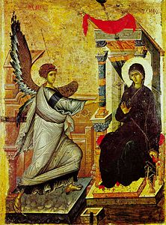
Notes:
Ícone século XIV – baseado em original do século II – catacumbas.
Helene Hoerni-Jung: Maria cor da terra - adama; fiando – pois criar é fiar, tecer.
Um novo templo começa com ela. Mas também uma espada (pano de linho nos outros).
Criar um tecido entre o céu e a terra – a encarnação de Jesus – laço de amor.

Slide 7
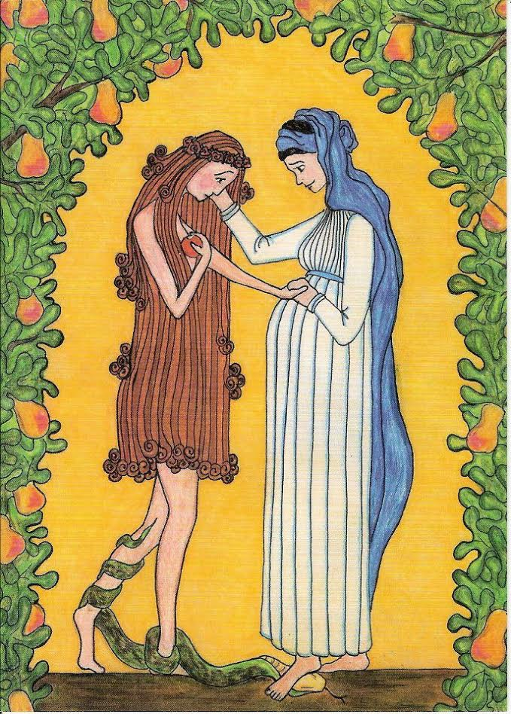
Maria y la semilla prometida a Eva

Slide 8
Maria cura Eva
No se esconde del encuentro con lo divino (ángel jefe)
Incluye al hombre en la generación del hijo
Participa co-creando
Nacimiento es júbilo

Slide 9
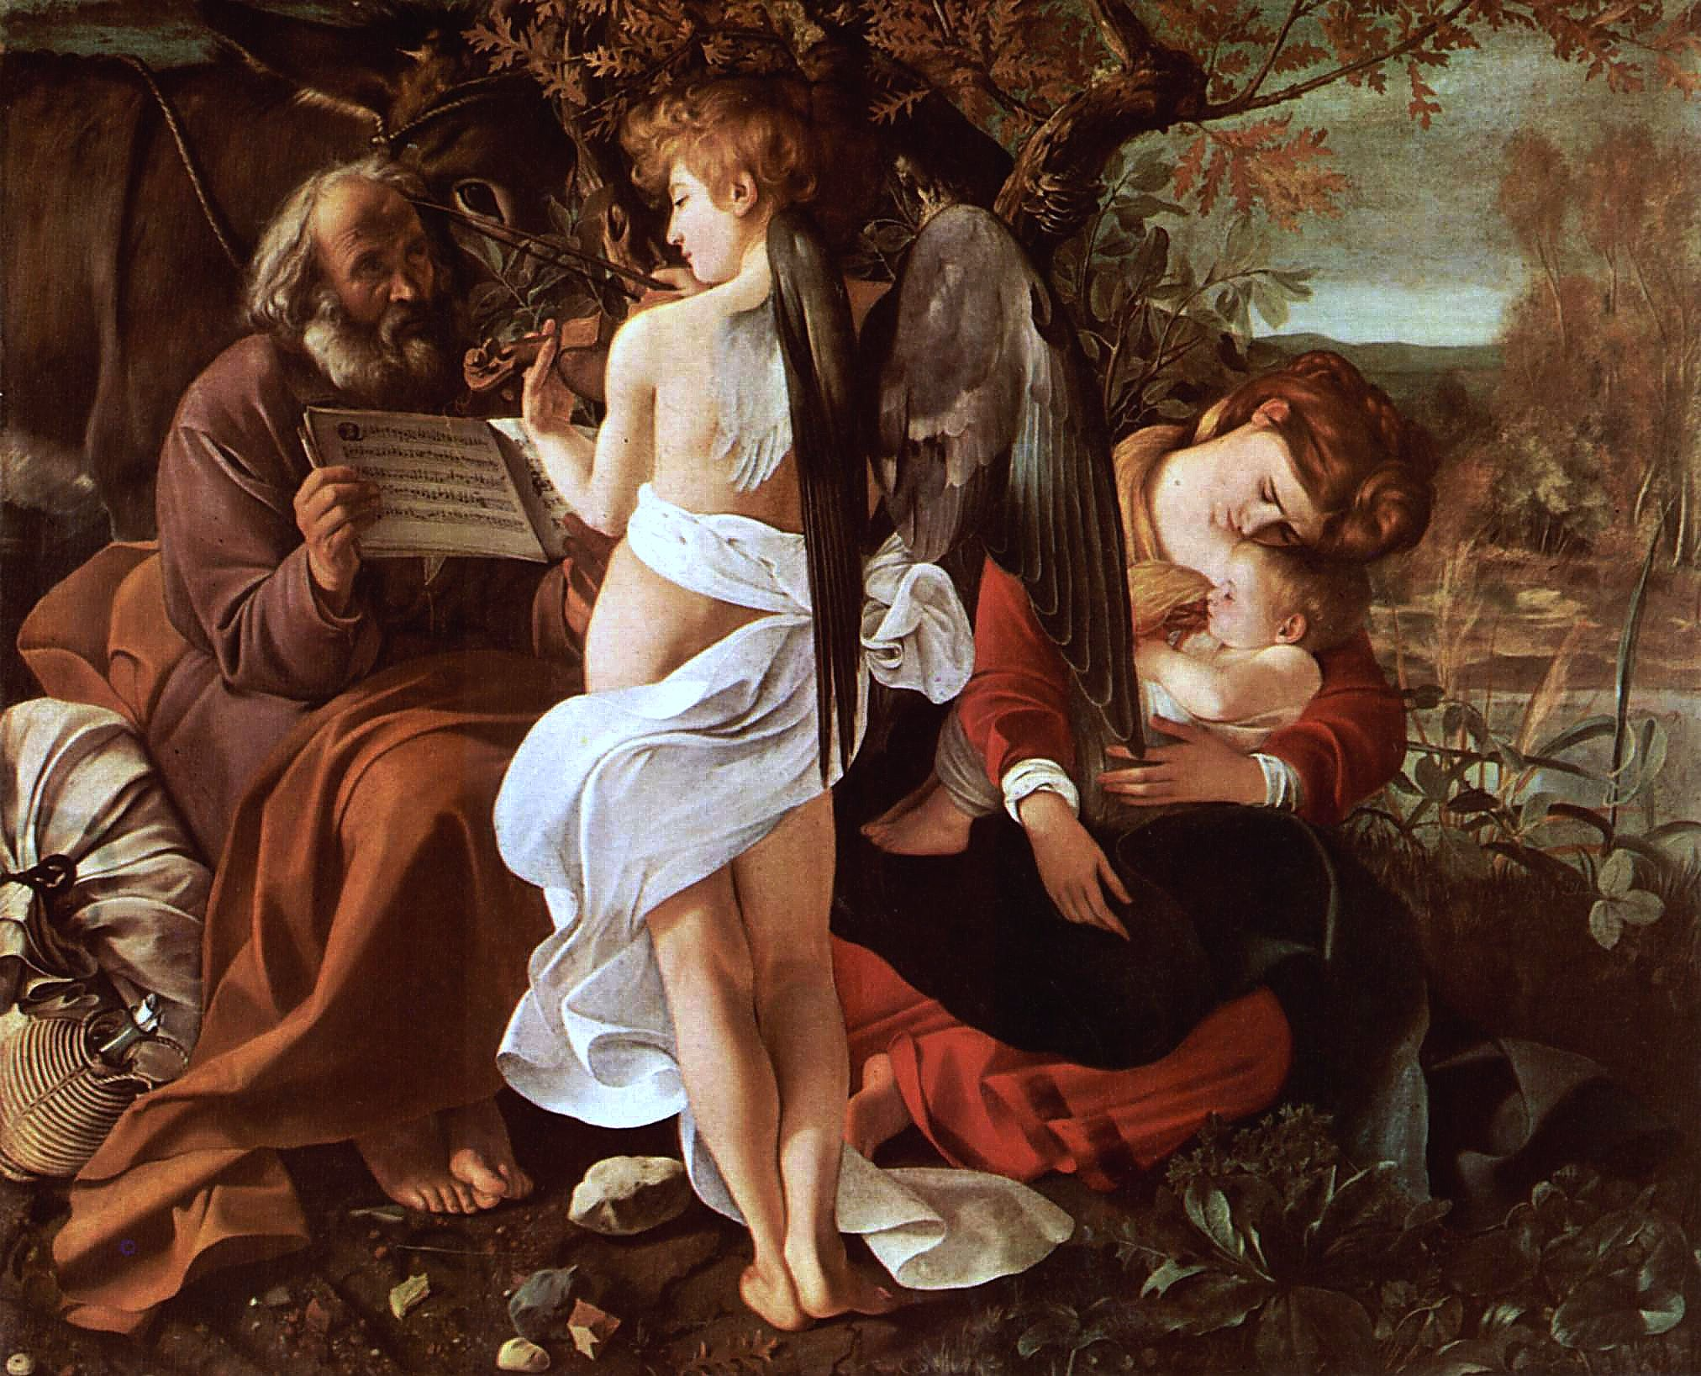
Para hombre y mujer: nueva ordenación de prioridades

Slide 10
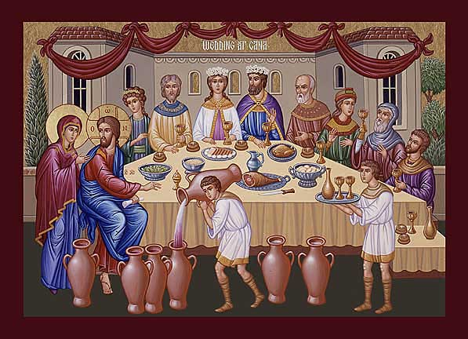
Jesus restaura el casal
Infragon.blogspot
Notes:
O casal desnudado de Gênesis, condenado a viver fora do paraíso é recomposto por um outro casal – que “desnudado” na falta de bebida – uma vergonha inapagável - é recoberto com o melhor vinho. Novamente é Deus que dá alimento em primeira pessoa, que simultaneamente recobre a vergonha do casal. Jesus, o vinho novo para a relação entre um homem e uma mulher.

Slide 11
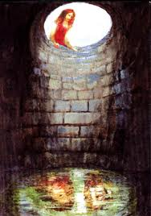
Jesus se anuncia a una mujer
Sieger Köder
Notes:
E não para uma mulher toda certinha, mas para uma mulher que seguiu à risca o cumprimento do Gênesis – fazer do homem o seu desejo, desejando tanto que se perde de tanto apaixonar. Jesus fala à mulher sobre suas paixões desmedidas, sem condenação. E ao nomear a vida da mulher, também se nomeia a ela.
Repete assim o gesto de Adao – ao ver a mulher, anuncia a própria identidade. Jesus se mostra Messias em frente a essa Eva destrambelhada. E com isso a retira da repetição do trauma, pois seu desejo de homem agora pode ser desejo de adorar em espírito e em verdade. Assim dá a Deus o que é de Deus – Ele a construiu – e dá ao homem o que é do homem – seu amor de mulher sem exigência de divindade.

Slide 12
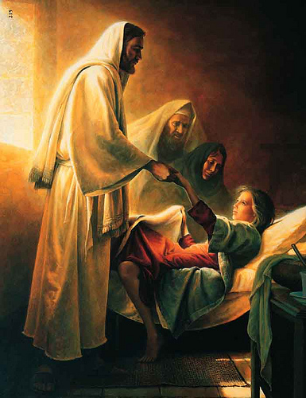
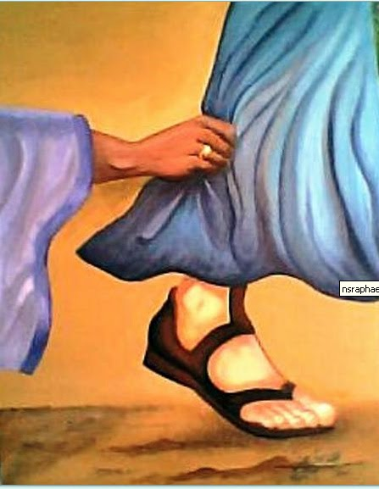
Jesus cura a todos
Notes:
Hombre, mujer con hemorragia e menina – todos son alcanzados por la gracia de Jesucristo. El masculino aprende a esperar e a acompañar los ritmos de la Vida,
la mujer tiene coraje para rompir con tabus e la menina se deja acordar.

Slide 13
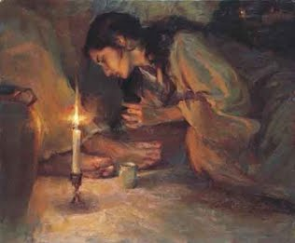
Jesus destaca el amor feminino activo
Notes:
Mulher não está escrava do desejo do homem – a mulher já não precisa se deixar dominar pelas regras impostas pela sociedade patriarcal, pela marca de quem pode chegar e quem não. Ela toma a iniciativa e vem

Slide 14
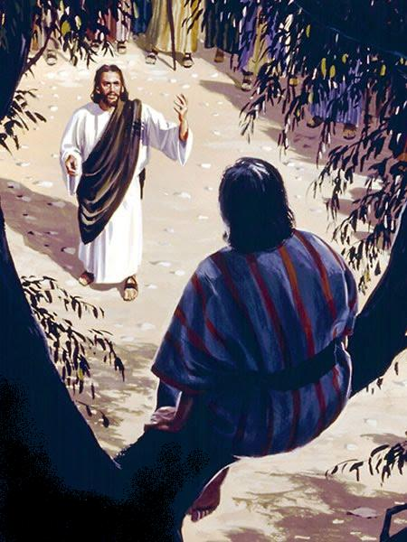
Jesus ceña com pecadores

Slide 15
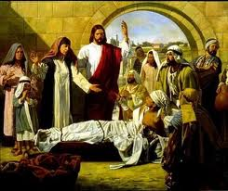
Jesus ressucita la relación madre-hijo
Conhecimentoegraça.blogspot
Notes:
Se interpõe e cumpre “abandonarás pai e mãe”

Slide 16
La pregunta clave: donde estás?

Slide 17
Jesus suporta nuestras dolores
Sieger Köder

